Slide 1
Радно окружење програма за табеларне прорачуне

Slide 2
На овом часу ћемо причати о:
Значају обраде података у савременом друштву, и
Екселу као алату за обраду табеларно приказаних података (како покренути Ексел, како унети податке у табелу и како снимити табелу).

Slide 3
Шта је податак, а шта информација?

Slide 4
Подаци и информације
Податак (на енглеском језику data) је позната чињеница која има неко значење.
Подаци могу бити у облику бројева, слова, слика, звука, видеа.
Када обрадимо податке, настају информације.

Slide 5
Када се у електронском дневнику прикупе подаци о свим оценама, можемо добити информацију о успеху на крају школске године.

Slide 6
Подаци и информације
Доношење важних одлука се мора ослањати на анализу података. Анализа података постаје незаобилазан елемент чак и на личном нивоу.
Пример 1. Да ли узети кредит са нижом каматном стопом и дужим периодом отплате, или обрнуто?
Пример 2. Колико пута још треба да одговарам информатику да би моја просечна оцена прескочила 4,50? А шта ако не буде сваки одговор оцењен са 5?

Slide 7
Ниједан од ових проблема се не може решити „у глави”, без озбиљне анализе података.
Податке добијамо посматрањем, прикупљањем, анкетирањем,…
Анализом података долазимо до информације:

Slide 8
Податак може бити неки број, неколико бројева, или пакет бројева представљен у облику табеле.
Обрада података се своди на рачунање статистика као што су минимум, максимум, збир, просек, медијана, али и на преуређивање и одабир релевантних података из почетне групе како би се лакше уочиле законистости (сортирање и филтрирање).
Информација коју добијамо обрадом података може бити представљена у облику једног броја (просек оцена), табеле (списак свих такмичара који су се квалификовали за наредни степен такмичења), или графикона (промена температуре током године).

Slide 9
Пример. Једна породица је куповала прибор за почетак нове школске године. Ево списка ствари које су купили
:
Школски прибор
Опис | Цена по ком. | Комада
Свеска А4 меки повез | 80,96 | 12
Свеска А5 меки повез | 71,89 | 12
Свеска А4 тврди повез | 112,59 | 8
Нотна свеска | 15,37 | 2
Гумица | 37,30 | 4
Мине 0.5 ХБ | 41,12 | 4
Увијач А4 (10 ком) | 247,30 | 4
Фасцикла А4 | 68,93 | 2
Налепнице Б6 | 32,75 | 5
Лепак у стику 71г | 73,42 | 4
Блокчић А6 | 140,69 | 4
Блок за цртање 5 | 69,86 | 2
Шестар | 218,05 | 1
Вежбанка А4 квадрати | 18,96 | 2
Вежбанка А4 линије | 18,96 | 6
Ператоница | 499,56 | 2

Slide 10
Нама, људима, рачунање иде јако лоше. Срећом, многи сложенији рачуни могу да се аутоматизују. Показаћемо како!

Slide 11
Колико је коштао прибор? Израчунајте уз помоћ калкулатора, па проверите рачун са учеником до себе.
Сада ћемо показати како овај (и много сложенији рачуни!) могу да се аутоматизују!

Slide 12
Покретање Ексела
Мајкрософтов Ексел (Microsoft Excel) представља један од најраспрострањенијих софтверских производа за обраду табеларно представљених података. Ексел своју популарност дугује томе што је табела у коју се уносе подаци „опипљива”, она је ту, корисник може само да кликне на поље и да унесе податак или формулу.
Да бисмо га покренули, прво морамо да пронађемо Ексел на рачунару. Оперативни систем Windows омогућује да до програма дођемо на разне начине.
Можемо га потражити у списку апликација које су инсталиране на рачунару, или је пречица већ издвојена на Старт менију:

Slide 13
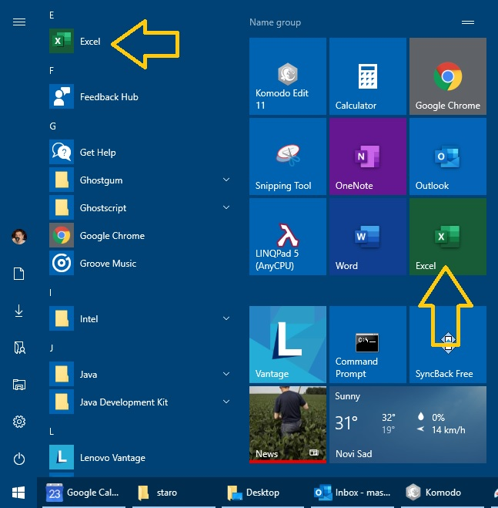

Slide 14
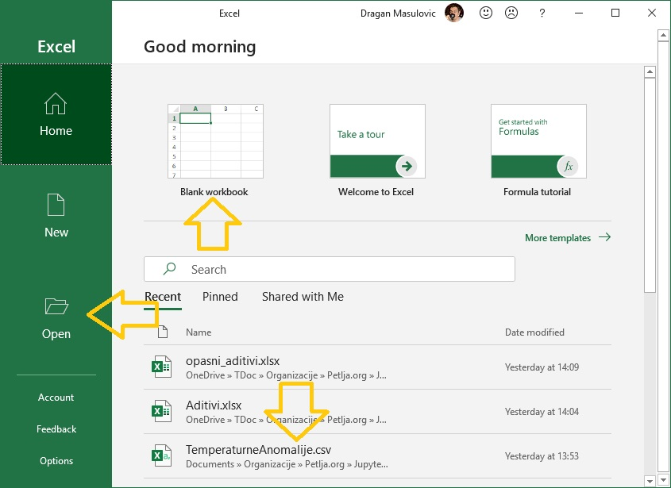
Када се покрене, Ексел нам нуди могућност да направимо нови документ, или да учитамо неки од постојећих:

Slide 15
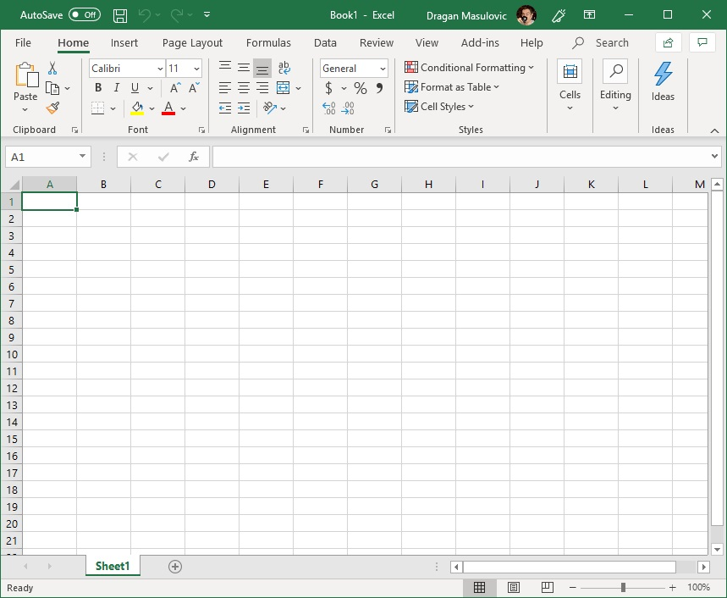
Ако се одлучимо да кренемо од празног документа (Blank workbook) отвориће се нови празан радни лист:

Slide 16
Навигација и уношење података у табелу
Највећи део прозора представља табела чије колоне су означене словима (A, B, C, D, …), а врсте бројевима (1, 2, 3, …).
Табела се састоји од „кућица” које зовемо ћелије.
Ћелија може да садржи
неки текст (опис),
неки број, или
формулу, што је главна снага Ексела.

Slide 17
Навигација и уношење података у табелу
Име сваке ћелије се састоји од слова (колоне у којој се налази) и броја (врсте у којој се налази). Дакле, као у шаху!
Ћелија око које се налази зелени оквир се зове активна ћелија. На слици је то ћелија А1. Активна ћелија је ћелија у коју можемо да унесемо неки садржај.
Да бисмо унели неки податак рецимо у ћелију Е12 треба да кликнемо мишем на њу или да се стрелицама „дошетамо” до ње. Онда можемо да унесемо неки текст или број, рецимо овако

Slide 18
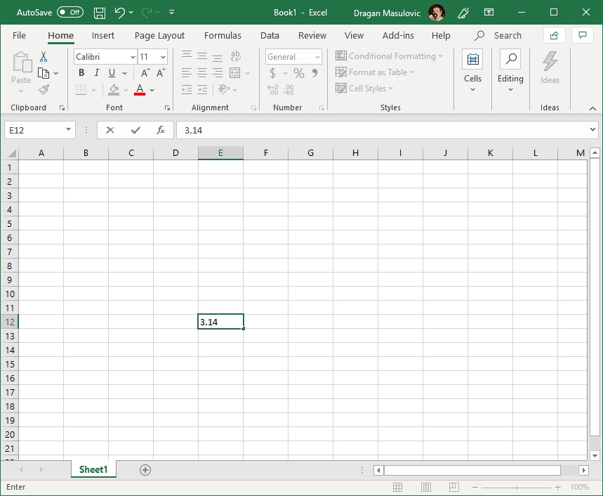

Slide 19
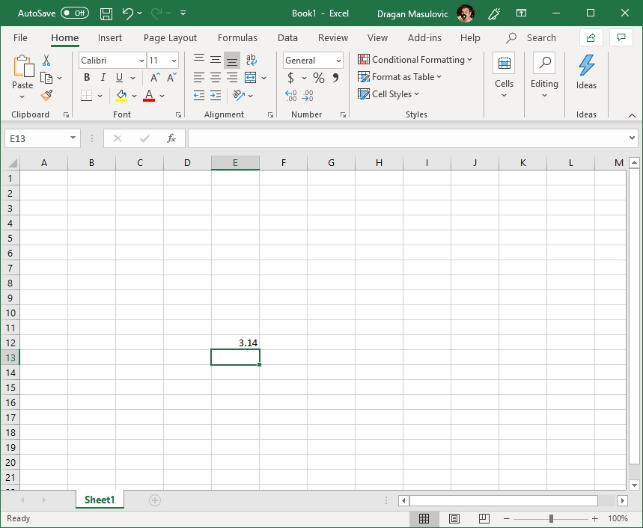
Након уноса податка обавезно треба притиснути тастер [ENTER]:
ПАЖЊА! У зависности од тога како су у оперативном систему постављена регионална подешавања (Reginal Settings) Ексел приказује бројеве користећи децималну тачку (по англо-саксонском стандарду) или користећи децимални зарез (по централноевропском стандарду кога је усвојила и Србија).
У овом курсу ћемо користити англо-саксонски стандард јер је то стање ствари у програмирању на свим континентима и у свим државама света!

Slide 20
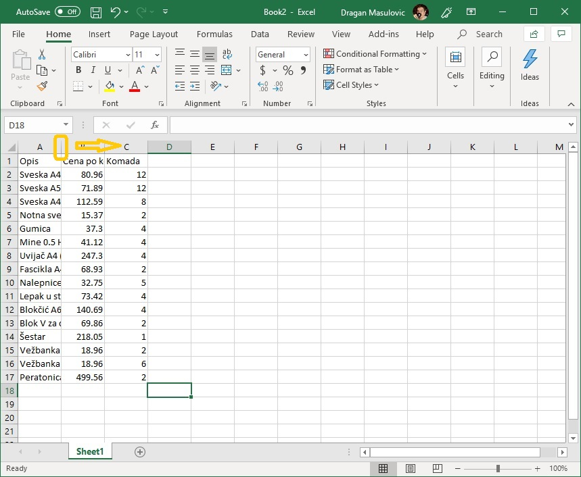
Пример
Сада ћемо направити нови празан документ и у њега унети табелу са почетка (куповина школског прибора). Не морате да прекуцавате податке. Уместо тога унесте неке своје податке, али водите рачуна да табела треба да има три колоне које се зову „Опис”, „Цена по ком.” и „Комада” и да мора да има барем 15 редова.
Пошто су колоне сувише уске описи се не виде добро. Колоне се могу проширити тако што мишем „ухватите” границу између два слова у заглављу табеле и развучете колону колико вам прија:

Slide 21
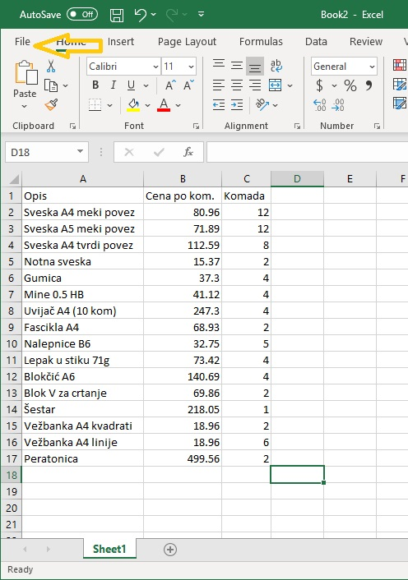
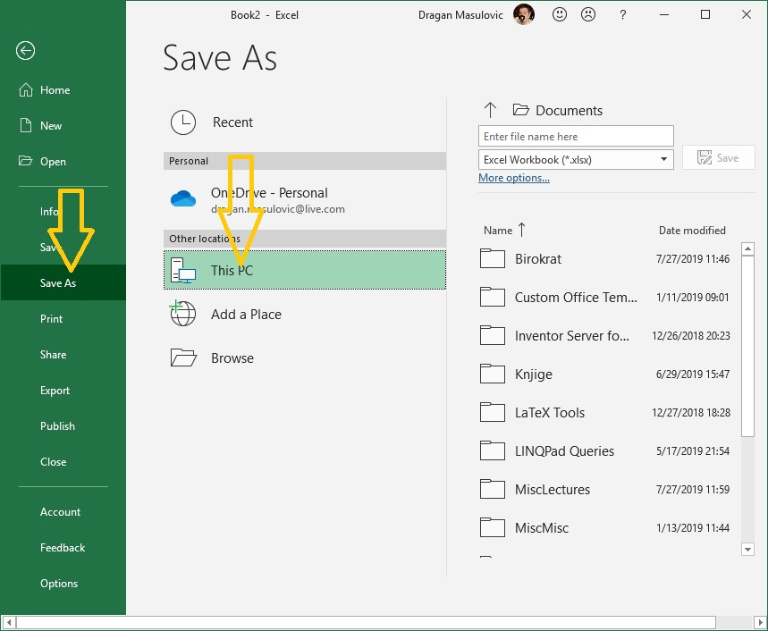
Да нам труд не пропадне треба да снимимо табелу коју смо направили. Кликните на „File” па онда на „Save as” и „This PC”:

Slide 22
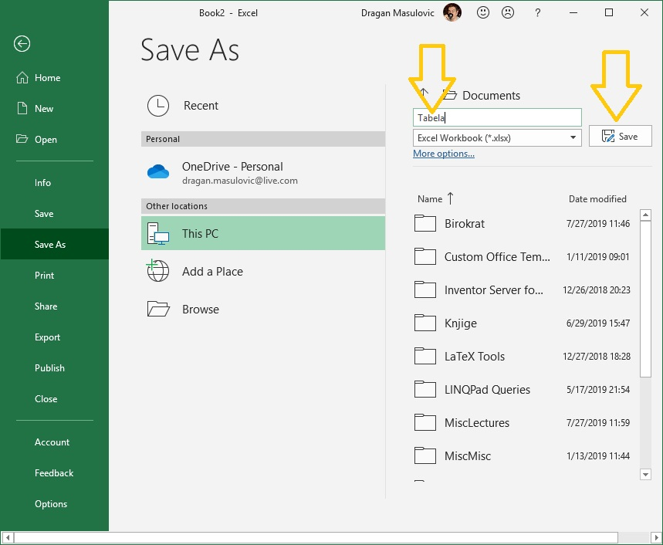
У одговарајуће поље унесите име фајла и кликните на „Save”:

